Slide 1

Natural language processing-enhanced extraction of SBVR business vocabularies and busiess rules from UML use case diagrams
from DKE 2020
刘佳欣

Slide 2

目录
1. 关键词及摘要
2. 基本定义
3. 算法
4. 实验结果及其结论
3

Slide 3
本文关键词
SBVR业务词汇和业务规则
UML用例图
M2M 模型到模型的转换
受约束的的自然语言
NLP 自然语言处理
信息提取
3

Slide 4
摘要
在模型驱动的开发工程中，正确阐述业务知识是十分重要的，尤其是在系统开发的早期阶段。在问题域中发现并规范业务词汇和业务规则既耗时又耗费资源，而模型转换作为模型驱动开发的特点之一，可以加速这一工作的完成。最新的发展是相关研究人员提出了从UML用例图中自动提取SBVR业务词汇和业务规则的解决方案，但在本文中引入了一个新的自然语言处理组件来改进以前的开发。与以前的解决方案相比，引入自然语言处理组件后可以提供更高级的提取功能(如识别实体、整个名词和动词短语、多元关联)，提取结果质量更高。
本文给出了预处理和后处理算法，以及两个使用的位置标记器的提取算法。在模型驱动的信息系统工程领域中，所提出的解决方案是新颖的和独创的，它将UML和SBVR模型的M2M变换与自然语言处理技术结合在一起。
3

Slide 5
基本定义——SBVR业务词汇和业务规则
不仅在系统开发项目中，在其他真实的业务案例中，业务人员和技术人员都受益于结构良好的业务词汇。业务词汇和业务规则明确定义了用于表达、交流和交换各种知识的核心概念。
业务词汇和业务规则是OMG试图引入一种正式的方法来处理概念的含义、表示和结构，从而能够在各种实际应用中自动分析解释这些概念。
SBVR模型由两部分组成:业务词汇（BV）和业务规则（BR）。业务词汇由一组类似术语的条目来表示与特定业务领域相关的名词概念和动词概念。每个条目代表一个概念，以表示概念名称开始，概念也可以由附加字段(属性)来定义。反过来，业务规则构成了规则集，与业务词汇并列。
3

Slide 6
基本定义——SBVR业务词汇和业务规则
业务词汇:
广义概念是一个名词概念，它根据事物的共同属性对事物进行分类。
个体概念是对应于一个实例或单个对象的名词概念。
动词概念是两个或多个名词概念之间的某种关系或名词概念的一个特征。根据定义，动词概念是使用名词概念来指定的。
业务规则：
SBVR将业务规则定义为受业务管辖的规则。然而，根据冯·哈雷，业务规则是一种逻辑陈述，它捕捉企业业务模型的本质，定义或约束特定业务情况或上下文的某些业务方面，并确保实现一个或多个业务目标。
SBVR规范支持业务规则的重构和行为断言约束。
3

Slide 7
基本定义——实体提取
实体提取是自然语言处理的核心研究课题之一，实体提取的主要任务是识别给定自然语言文本中作为命名实体的单词或短语的存在。
常规预处理——处理自动文本清理、删除无效符号、缩写解析等等。
执行纠错——为了识别和纠正印刷、语法和语义错误。
词性标注是对每个已识别单词的词性标签的自动识别。
命名实体识别(NER)——与词性标注相对类似，但更侧重于特定类别，如组织、位置、日期/时间的表达。
语义分析——侧重于同义词、同音异义词、反义词、下位词、上位词和其他语义关系的识别。
依赖关系解析——查找给定文本中不同实体之间的依赖关系。
角色提取——对提取的NER进行分类，以确定这些实体的角色。
后处理——将已被提取的实体规范化为单数形式，统一动词时态等。
3

Slide 8
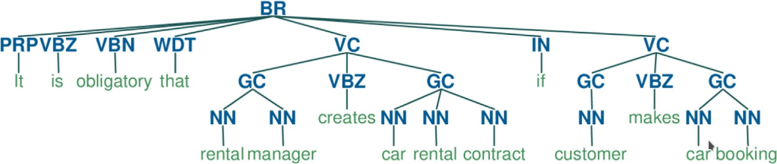
表示业务规则的文本示例分析树
该解析树用来表示语法结构以及被识别的实体，包括识别出的SBVR业务词汇的一般概念和动词概念等。
BR —商业规则 GC—一般概念 IN —介词 NN —单数名词
PRP —代词 VBN —过去分词 VBZ —第三人称/单数/现在时动词
VC —动词概念 WDT—WH—限定词
3

Slide 9
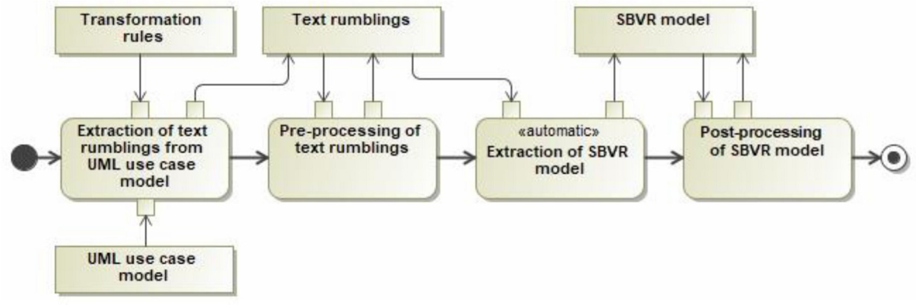
自然语言处理增强提取的流程图
从UML用例图中提取SBVR规范的全过程由四个阶段组成： –首先，从一个或多个UML用例图表示的UML用例模型中提取文本信息。
– 第二阶段是对提取的文本信息进行预处理。
– 接下来，从预处理的文本集合中提取出SBVR模型。
– 最后一步是对生成的SBVR模型进行后处理。
3

Slide 10
算法符号
在讨论开发的算法之前，介绍一下这些算法中使用的某些符号元素:
将提取的SBVR业务词汇表示为SBV，将提取的SBVR业务规则表示为SBR。𝑆𝐵𝑉𝐺𝐶,𝑆𝐵𝑉𝐼𝐶和𝑆𝐵𝑉𝑉𝐶是SBV的子集，分别代表一般概念、个别概念和动词概念；
TR是在预处理阶段使用一组特定的模型转换规则从用例模型中获得的一组文本信息或候选信息:
TR = {(r，conceptType(r))| ConceptType(r)in { GC，IC，VC，BR}}
其中r是特定模型转换规则的结果(文本)，ConceptType(r)是该结果的SBVR类型:GC，IC，VC，或BR。
𝑇𝑅𝐺𝐶 ⊂ 𝑇𝑅定义为文本串的子集，根据相应的转换规则，文本串是有效的一般概念和个别概念的候选；类似地，𝑇𝑅𝑉 𝐶 ⊂ 𝑇𝑅和𝑇𝑅𝐵𝑅 ⊂ 𝑇𝑅是文本流的子集，分别包含有效动词概念和业务规则的候选。
tr’是一组文本，它是在应用提出的算法之后得到的，𝑇𝑅′𝑉𝐶⊂𝑇𝑅′和𝑇𝑅′𝐵𝑅⊂𝑇𝑅′代表预处理步骤之后更新的文本。
3

Slide 11
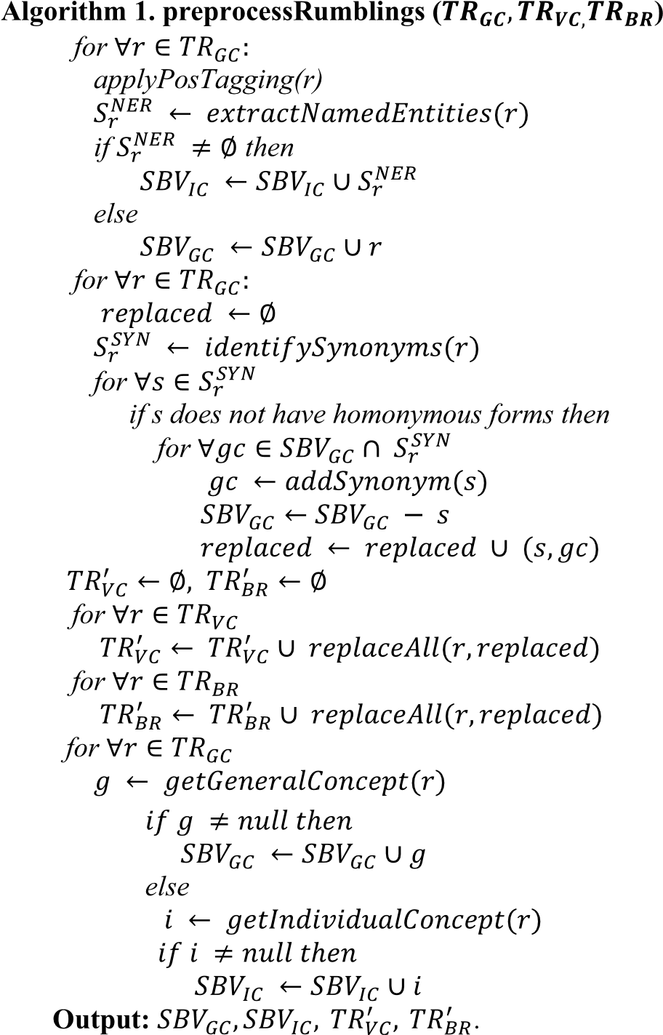
预处理算法1
算法1描述了实现的预处理算法。在这个算法中，replaceAll操作符是用replaced集合中的值来替换某些文本串r。它提取命名实体及其同义形式，并识别单个概念；
该算法输出提取出的SBVR一般概念和个体概念的集合，以及更新后的文本信息（用于进一步处理和获取SBVR动词概念和业务规则）。
3

Slide 12
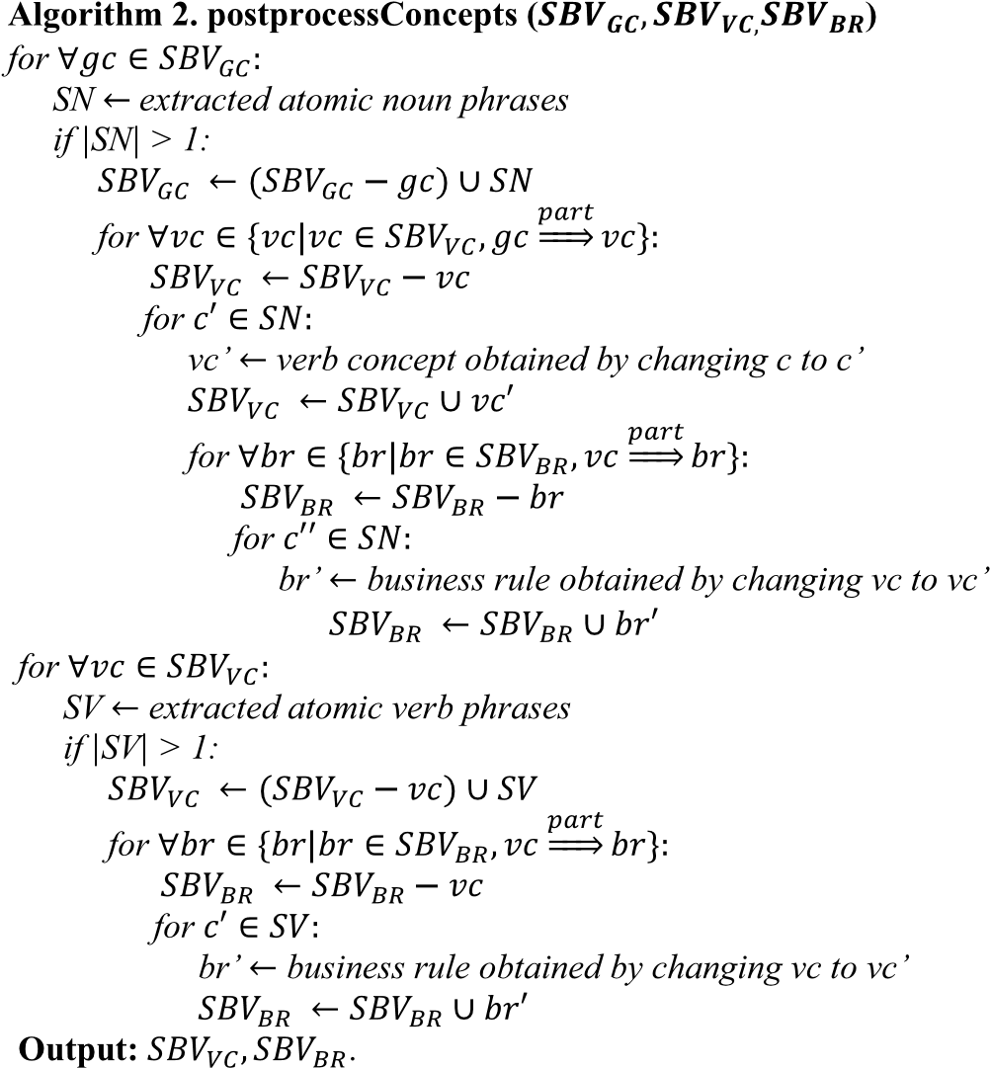
预处理算法2
算法2是通过在提取的名词短语和动词短语中的重新标记步骤之后,传播修改来对生成的业务词汇概念和业务规则进行后处理的实现算法，提取了整套动词概念和业务规则。
3

Slide 13
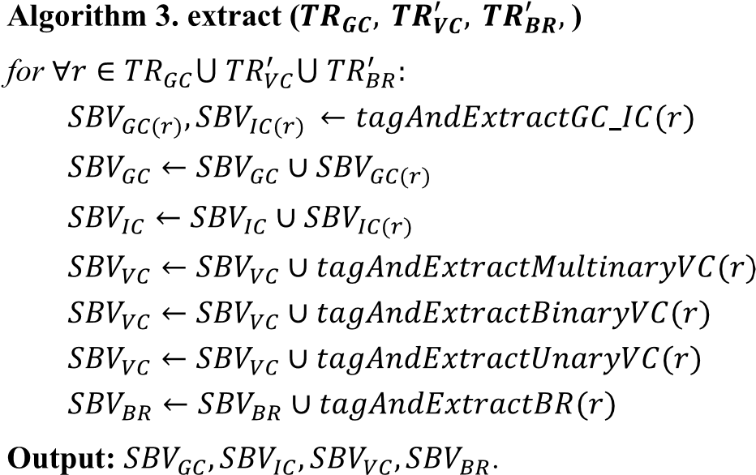
简单的级联提取算法
算法3是一个简单的基于语法的分块算法，它按顺序地处理文本，并识别它们中的一般概念、个体概念、动词概念和业务规则。
这种算法相对于基于通用正规语法的标记器的优势在于它统一了各种单词的形式(单数/复数、时态等)。
3

Slide 14
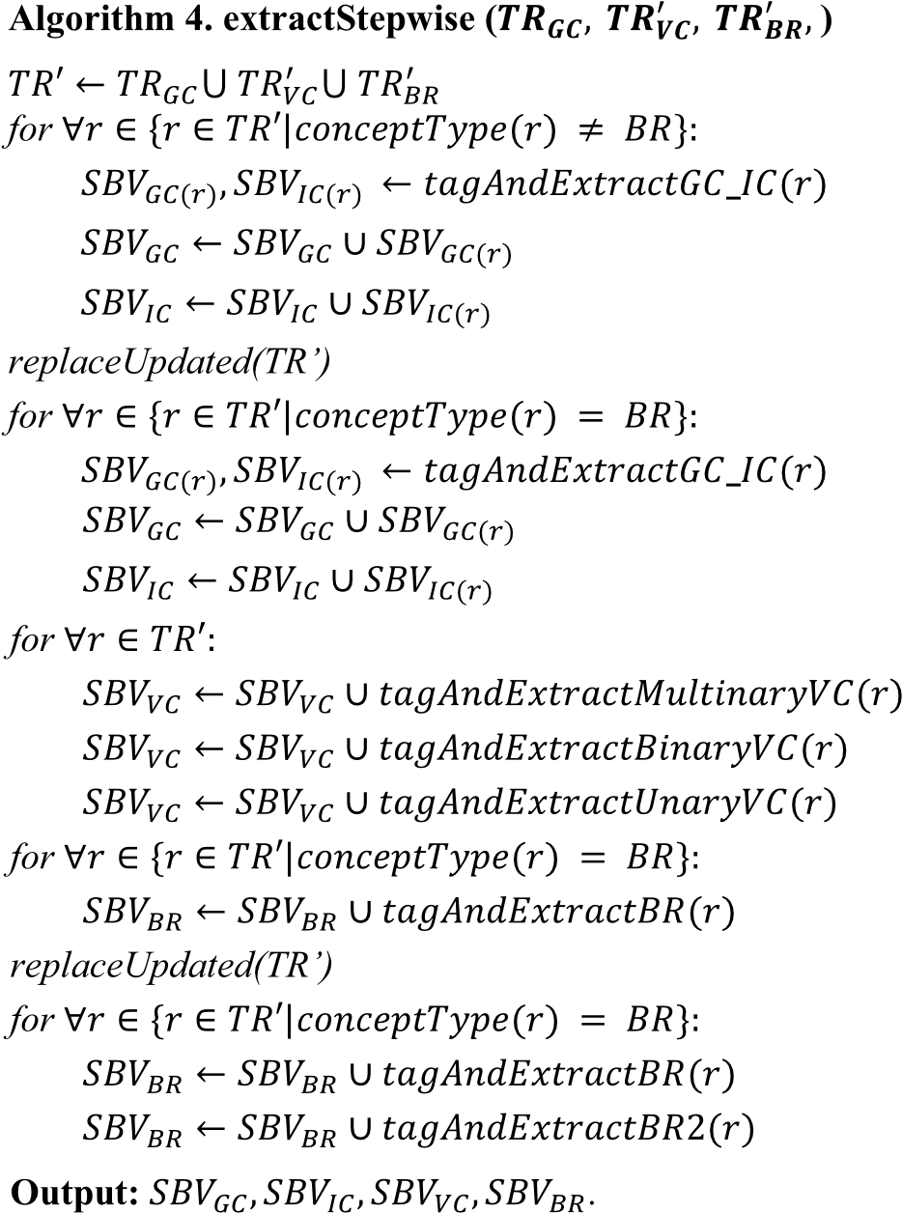
逐步级联提取算法
为了克服位置标记识别错误的问题，文中对简单的级联提取算法进行了一些修改，包括在每个阶段之后增加另外的重标记步骤。
3

Slide 15
算法5
在算法4中，有几个地方需要强调。首先，POS重标记变更通过整个文本集传播。第二，业务规则的提取分几个阶段执行；附加的提取过程tagAndExtract2用来确保解析器可以识别完整的业务规则概念，而不是部分业务规则概念。在当前算法的实现中，重标记过程应用单个启发式规则，该规则选择所识别的一般/个体概念之后的第一个候选动词。我们还可以采用额外的、更复杂的技术来提高该阶段的结果质量。
因此，算法4可以被扩展成支持多进制(或n进制)关联的算法5，算法5总的identfiedGC和identfiedIC是之前识别的一般概念和个体概念的集合，按照它们的长度(包含的单词数)满足“通过最长后缀匹配”原则。
3

Slide 16
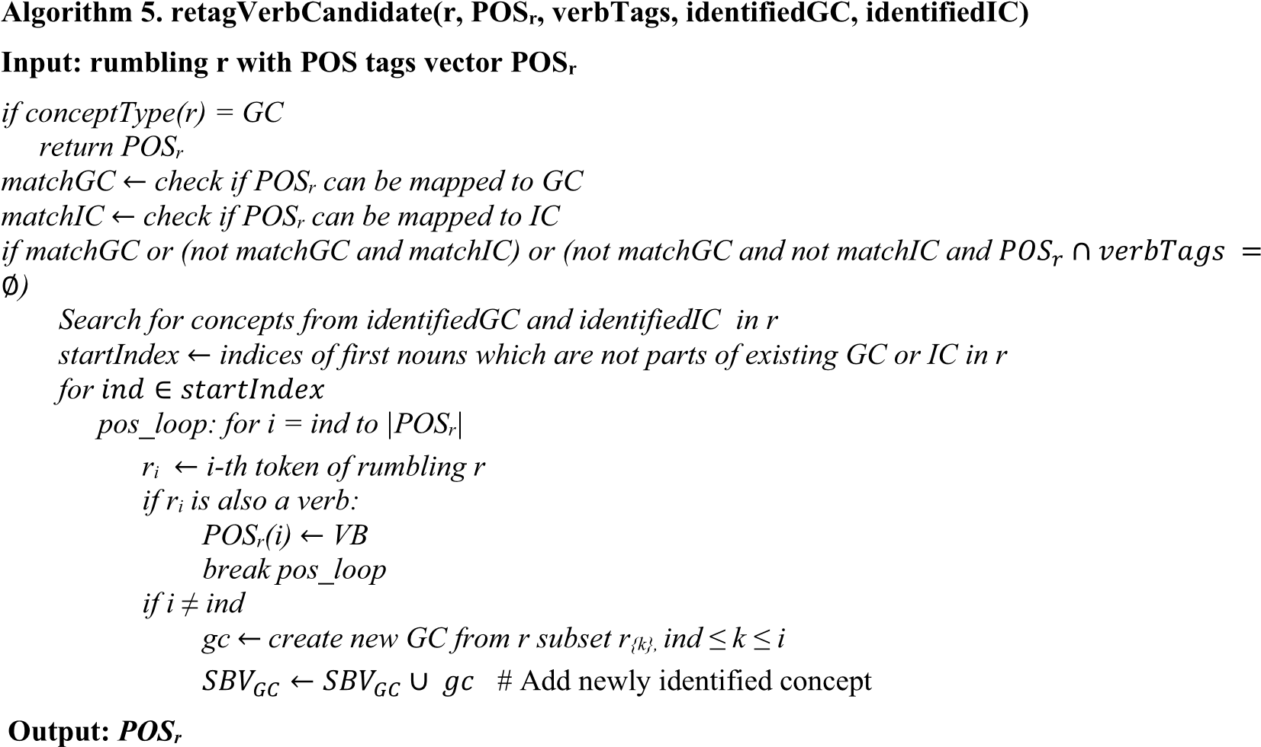
算法5
3

Slide 17
实验结果
文中将没有自然语言处理功能的原始解决方案与引入自然语言处理增强提取的新开发版本进行比较。可以观察到对于一组给定的UML用例模型，原始解决方案提供了与NLP增强解决方案类似的结果。然而，如果将规范化输出的概念也作为评估指标，原始解决方案的性能将显著下降。同时可以观察到，当提取动词概念或业务规则时，自动提取的性能很高。
原始的M2M解决方案最明显的缺点是它不能从包含名词短语、动词短语或后跟介词的动词的文本中提取正确的动词概念。而NLP增强的解决方案克服了这个缺点。
3

Slide 18
结论
手动开发SBVR的业务词汇和业务规则的规范为是一项乏味且耗时的任务。文章对M2M变换的实验表明，自动变换有效的提高这一任务的完成速度。然而，自动变换对应用于源模型的某些建模实例非常敏感，自然语言处理的应用是减少不良建模实例影响的方法之一，可以改善模型转换的结果。
本文旨在加强自然语言处理技术在模型驱动信息系统开发中的应用。它扩展了我们以前开发的M2M变换方法，提出了NLP增强的、基于模式的算法，用于从UML用例图中自动提取SBVR规范。 在本文中，报告了从实际用例模型中提取SBVR业务词汇和业务规则的实验结果。使用NLP增强的模型转换方法，可以识别实体、整个名词和动词短语以及多元关联，获得更完整的结果，与以前的模型转换工作中报告的结果相比质量更好。 此外，与通过一般自然语言处理所获得的结果相比，文中所开发的算法提高了实体分类的准确性。
3

